Slide 1

BÁO CÁO BÀI TẬP LỚN
ỨNG DỤNG QUẢN LÝ NGÂN HÀNG CÂU HỎI ĐỀ THI
NHÓM 12
LÊ HỮU DŨNG NGUYỄN THÀNH CÔNG
ĐỖ TRUNG HIẾU

Slide 2
Mục lục
Chương 1: Mở đầu
Chương 2: Phân tích và đặc tả yêu cầu
Chương 3: Thiết kế phần mềm
Chương 4: Tổng kết

Slide 3
Chương 1: Mở đầu
Ngày nay, ứng dụng công nghệ thông tin và việc tin học hóa được xem là một trong những thiết yếu mang tính quyết định trong hoạt động của các chính phủ, tổ chức, cũng như các công ty, nó đóng một vai trò hết sức quan trọng, tạo ra những bước đột phá mạnh mẽ.
Từ trước đến nay giáo dục luôn là một vấn đề trọng yếu được đặc biêt quan tâm. Nó đóng vai trò quan trọng, là nhân tố chìa khóa, là động lực thúc đẩy nền kinh tế phát triển. Một giáo viên có thể giảng dạy, quản lý nhiều lớp, nhiều học sinh, nên vấn đề lưu trữ cũng như tránh sự trùng lặp đề thi đang là vấn đề đau đầu với cán bộ giáo viên ngày nay. Nhận thấy được sự khó khăn ấy, chúng em quyết định xây dựng “Hệ thống thu thập tạo đề thi cho giáo viên” với chức năng lưu trữ, tạo đề thi một cách đa dạng, phong phú hơn. Mong rằng với dự án này sẽ giúp ích các thầy cô cho sự nghiệp trồng người.

Slide 4
Đặt vấn đề
Giáo dục và đào tạo là cốt lõi, là thước đo cho sự phát triển của một quốc gia
Qua hàng ngàn năm phát triển dù cho các ngành nghề khác máy móc dần thay thế con người thì ngành giáo dục vẫn bắt buộc phải do con người đảm nhiệm, tuy nhiên cũng có một số công việc máy móc, tin học có thể hỗ trợ con người.
Trước kia việc quản lý giáo án, đề thi, tải liệu học tập là vấn đề vô cùng nan giải.
=> Nhóm quyết định tạo ứng dụng quản lý tài liệu học tập, lưu trữ, tạo đề thi cho cán bộ giáo viên.

Slide 5
Chương 2: Phân Tích đặc tả yêu cầu
Khảo sát thu thập yêu cầu:
Trước kia việc quản lý một lượng lớn thông tin về đề thi, tài liệu học tập của học sinh là một vấn đề nan giải của các giáo viên. Các giáo viên hằng ngày luôn phải tìm đủ mọi cách để có thể quản lý giáo án, tài liệu học tập. Chính vì vậy, sự ra đời của một app để hỗ trợ cho các cán bộ giáo viên là hoàn toàn cần thiết
Hoạt động dự án:
Tạo ứng dụng quản lý tài liệu học tập, lưu trữ, tạo đề thi cho cán bộ giáo viên.
Người dùng đăng nhập vào App có thể xem, tìm kiếm, thêm bớt câu hỏi, tạo và in mã đề, quản lý sinh viên

Slide 6
Phạm vi ứng dụng:
Dành cho mọi đối tượng cán bộ giáo viên có nhu cầu sử dụng.
Đối tượng sử dụng :
Tất Cả cán bộ giáo viên.
Mục đích:
Đáp ứng được tiêu chuẩn của một app
Cấu trúc khoa học chặt chẽ, rõ ràng, dễ dàng điều hướng, khai thác.
Thân thiện với người cán bộ giáo viên. Tương thích với các trình duyệt khác nhau.
Thúc đẩy hiệu quả cho quá trình giảng dạy.
Hoạt động ổn định và bảo mật.

Slide 7
Yêu Cầu chức năng
Đăng ký, Đăng nhập
In, xuất đề thi
Quản lý ngân hàng câu hỏi
Tạo đề thi theo cấu trúc
Thêm xóa giáo viên/Học sinh

Slide 8
Yêu cầu phi chức năng
Nội dung đồng nhất, liên kết xuyên suốt toàn bộ app, dữ liệu chuẩn, chính xác
Giao diện thân thiện người dùng
Quản trị đơn giản, dễ dàng
Hiệu năng cao, cần ít thời gian xử lý, chuyển giao diện mượt mà

Slide 9
Đặc tả useCase
Tự động
Sinh đề
Thủ Công
Đăng nhập
Người dùng
Đăng ký
Thêm
Quản lý câu hỏi
Sửa
Mô hình tổng quát
Xóa

Slide 10
Danh sách User
STT | Tên User
1 | Đăng nhập
2 | Đăng ký
3 | Đăng xuất
4 | In xuất đề thi
5 | Quản lý đề thi
6 | Tạo đề thi theo yêu cầu
7 | Đảo thứ tự câu hỏi
8 | Thêm, xoá giáo viên/sinh viên

Slide 11
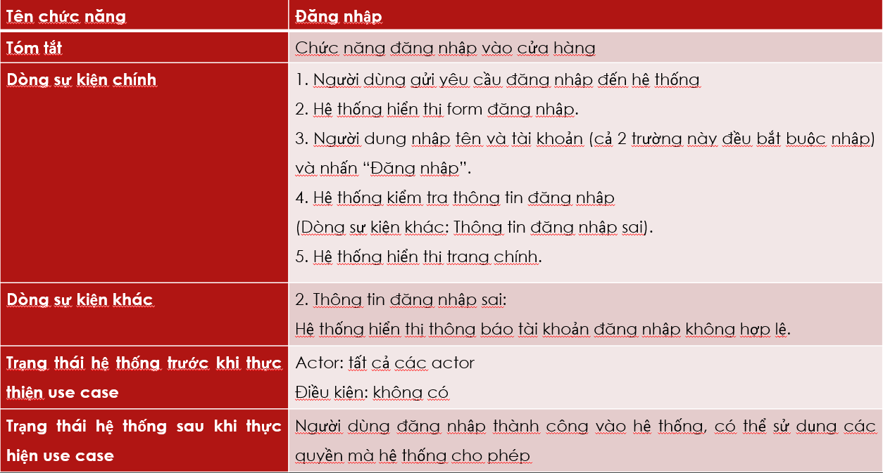
Đặc tả chi tiết từng chức năng

Slide 12
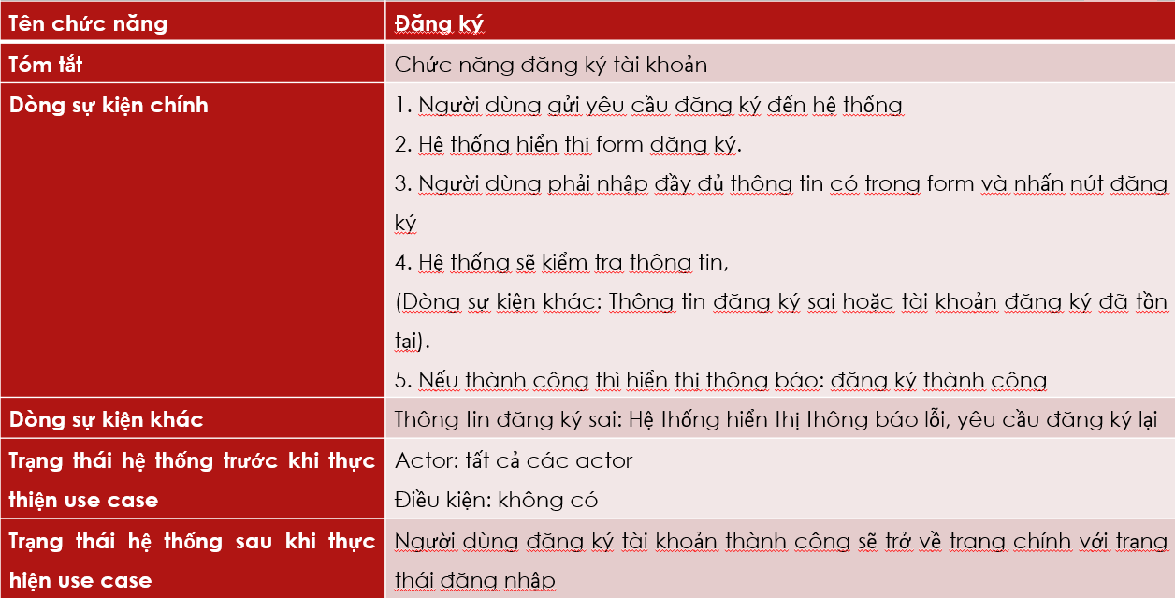

Slide 13
Tên chức năng | Đăng xuất
Tóm tắt | Chức năng đăng xuất ra hệ thống.
Dòng sự kiện chính | 1. Người dùng nhấn vào Đăng xuất 2. Hệ thống đăng xuất và trở về màn hình chính
Dòng sự kiện khác | Không có
Trạng thái hệ thống trước khi thực hiện use case | Actor: tất cả các actor Điều kiện: người dùng đã đăng nhập hệ thống
Trạng thái hệ thống sau khi thực hiện use case | Người dùng đăng xuất khỏi hệ thống

Slide 14
Tên chức năng | Xóa câu hỏi
Tóm tắt | Xóa câu hỏi trong hệ thống lưu rữ
Dòng sự kiện chính | 1. Người dùng nhấn vào nút xóa của câu hỏi muốn xóa 2. Hệ thống gửi thông báo xác nhận xóa 3. Người dùng nhấn nút ‘OK’ để xác nhận xóa 4. Cập nhập lại dữ liệu, hiển thị lại danh sách sản phẩm trong giỏ hàng
Dòng sự kiện khác | 1. Người dùng nhấn nút ‘Close’ hoặc bên ngoài thông báo để tắt nếu như ấn nhầm nút xóa 2. Không thể xóa sản phẩm: lỗi do không nhận phản hồi từ server => hiển thị thông báo xem lại đường truyền
Trạng thái hệ thống trước khi thực hiện use case | Actor: tất cả các actor
Trạng thái hệ thống sau khi thực hiện use case | Hiển thị lại danh sách sản phẩm trong giỏ hàng

Slide 15
Tên chức năng | Thêm câu hỏi
Tóm tắt | Thêm câu hỏi vào hệ thống đề
Dòng sự kiện chính | 1. Người dùng nhấn thêm, nhập thông tin câu hỏi 2. Hệ thống gửi thông báo xác nhận thêm thành công 3. Người dùng nhấn vào nút ‘OK’ 4. Lưu câu hỏi vào database, cập nhập lại trạng thái 5. Điều hướng sang trang chủ
Dòng sự kiện khác | Không thể đặt hàng: lỗi do không nhận phản hồi từ server => hiển thị thông báo xem lại đường truyền
Trạng thái hệ thống trước khi thực hiện use case | Actor: tất cả các actor Điều kiện: chưa có câu hỏi trong database
Trạng thái hệ thống sau khi thực hiện use case | Hệ thống hiển thị danh sách các câu hỏi

Slide 16
Tên chức năng | Tạo đề thi
Tóm tắt | Thêm sản phẩm vào giỏ hàng
Dòng sự kiện chính | 1. Người dùng nhấn vào nút “tạo đề thi” 2. Hệ thống hiển thị cửa sổ làm đề 3. Người dùng chọn các câu hỏi trong danh sách hiển thị để đưa vào đề thi 4. Nhấn hoàn thành 5. Hệ thống gửi dữ liệu đề thi lên database
Dòng sự kiện khác | Không
Trạng thái hệ thống trước khi thực hiện use case | Điều kiện: Có danh sách câu hỏi
Trạng thái hệ thống sau khi thực hiện use case

Slide 17
Tên chức năng | In, xuất đề thi
Tóm tắt | In đề thi ra file word
Dòng sự kiện chính | 1. Người dùng nhấn vào đề thi đã tạo. Ấn “In đề thi” 2. Hệ thống sẽ nhận các thông tin về câu hỏi và đề thi. 3. Chuyển, in sang file word
Dòng sự kiện khác | Không thể lấy mô tả sản phẩm: lỗi do không nhận phản hồi từ server => hiển thị thông báo xem lại đường truyền
Trạng thái hệ thống trước khi thực hiện use case | Điều kiện: không
Trạng thái hệ thống sau khi thực hiện use case | Hệ thống hiển thị thông báo sau khi in đề

Slide 18
Tên chức năng | Đảo thứ tự câu hỏi
Tóm tắt | Đảo thứ tự câu hỏi trong đề thi
Dòng sự kiện chính | 1.Người dùng nhấn vào đề thi đã tạo. Ấn “Đảo thứ tự” 2.Hệ thống tạo, đảo ngẫu nhiên thứ tự đề thi 3.Người dùng nhấn vào “Hoàn thanh” 4. Hệ thống lưu đề thi vào database
Dòng sự kiện khác | Không
Trạng thái hệ thống trước khi thực hiện use case | Điều kiện: Có đề thi
Trạng thái hệ thống sau khi thực hiện use case | Hiển thị đề thi mới

Slide 19
Tên chức năng | Thêm giáo viên/học sinh
Tóm tắt | Thêm giáo viên/học sinh trong hệ thống
Dòng sự kiện chính | 1.Người dùng nhập vào thêm giáo viên/ học sinh 2.Hệ thống gửi form điền thông tin 3. Người dùng điền thông tin vào form, nhấn xác nhận 4. Hệ thống gửi thông tin đến database 5. Database cập nhật gửi lại danh sách cho hệ thống 6. Hệ thống hiện thị thông báo
Dòng sự kiện khác | Không
Trạng thái hệ thống trước khi thực hiện use case | Điều kiện: không
Trạng thái hệ thống sau khi thực hiện use case | Cập nhật, hiện thị danh sách giáo viên/ sinh viên

Slide 20
Tên chức năng | Xoá giáo viên/ sinh viên
Tóm tắt | Xoá giáo viên/ sinh viên trong hệ thống
Dòng sự kiện chính | 1.Người dùng chọn 1 giáo viên/sinh viên trong danh sách hiện thị 2. Người dùng click nút “xoá” 3. Hệ thống gửi ID giáo viên/ sinh viên để database thực hiện xoá 4. Database gửi lại danh sách đến hệ thống 5. hệ thống hiển thị không thông báo
Dòng sự kiện khác | Không
Trạng thái hệ thống trước khi thực hiện use case | Điều kiện: Có danh sách giáo viên/ sinh viên
Trạng thái hệ thống sau khi thực hiện use case | Cập nhật hiển thị danh sách giáo viên/sinh viên

Slide 21
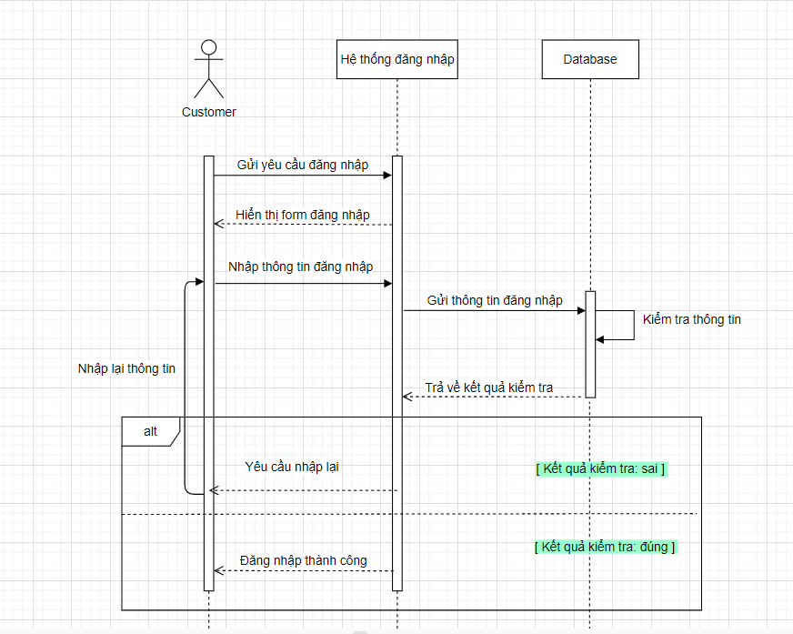
Biểu đồ tuần tự chức năng
ĐĂNG NHẬP

Slide 22
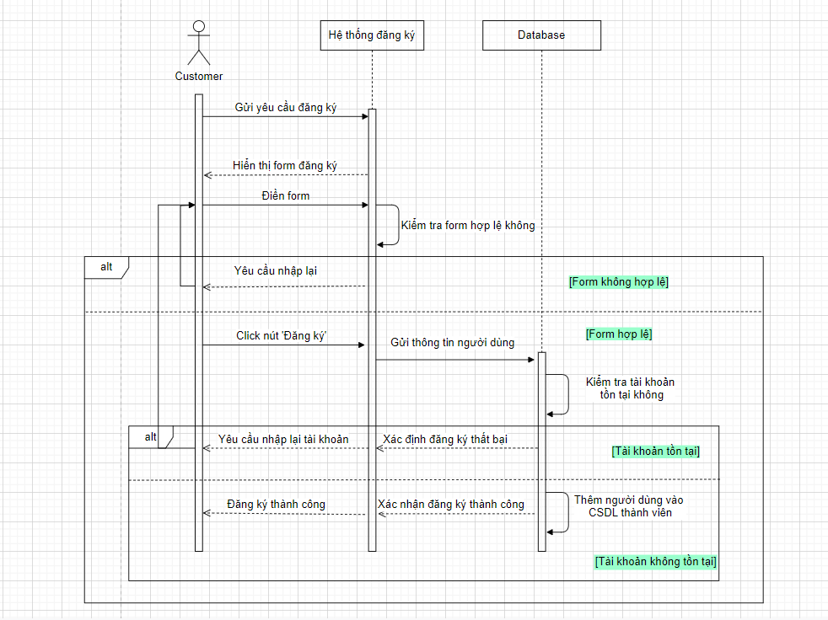
ĐĂNG KÝ

Slide 23
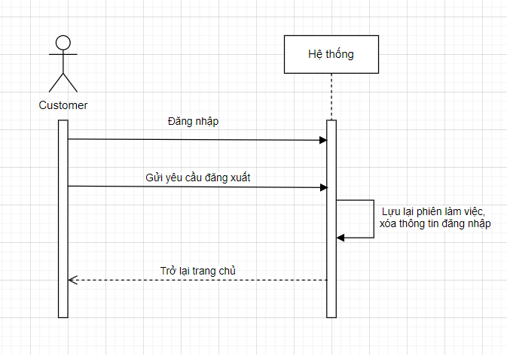
ĐĂNG XUẤT

Slide 24
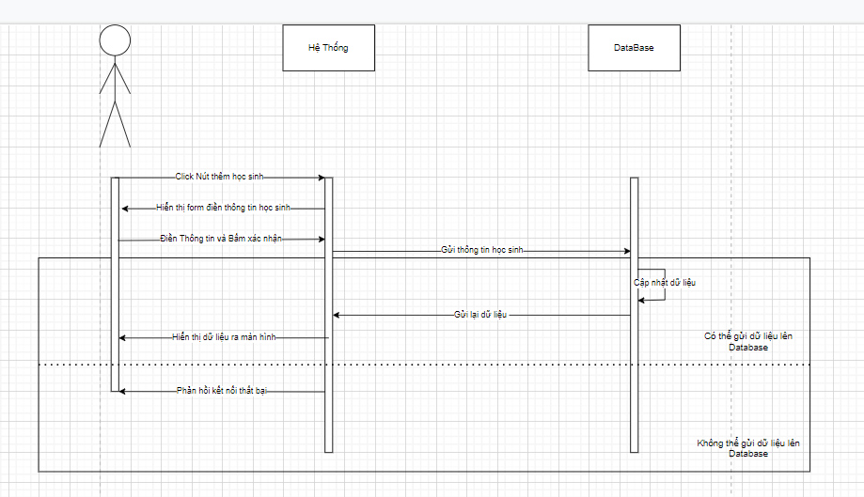
THÊM HỌC SINH

Slide 25
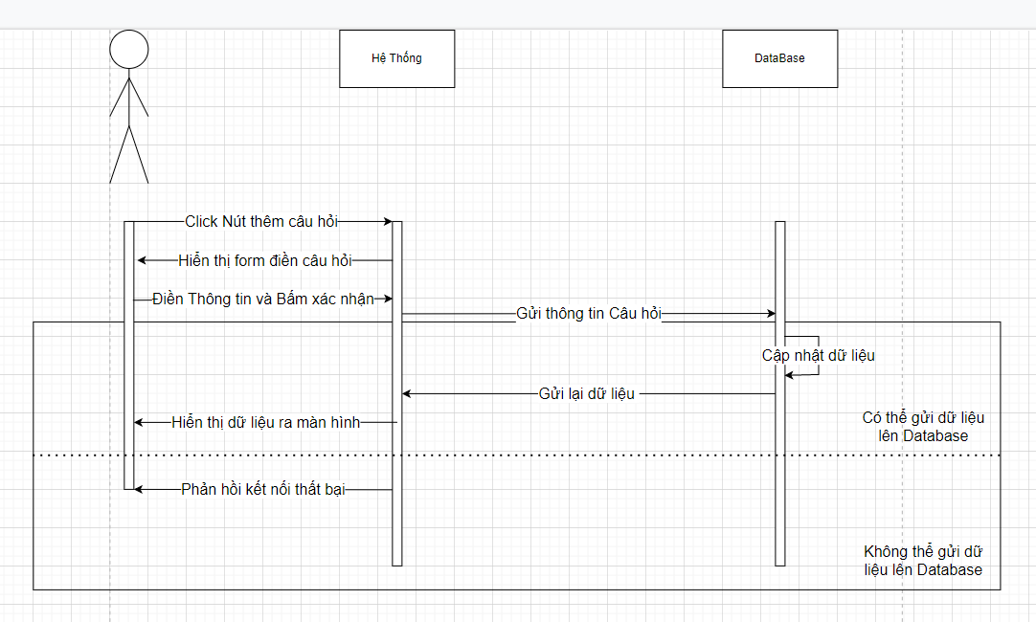
THÊM CÂU HỎI

Slide 26
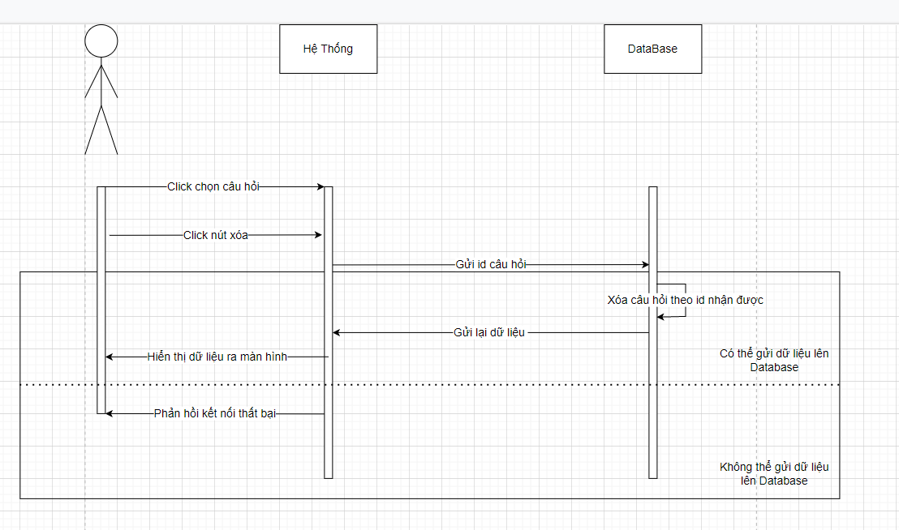
Xóa câu hỏi trong ngân hàng

Slide 27
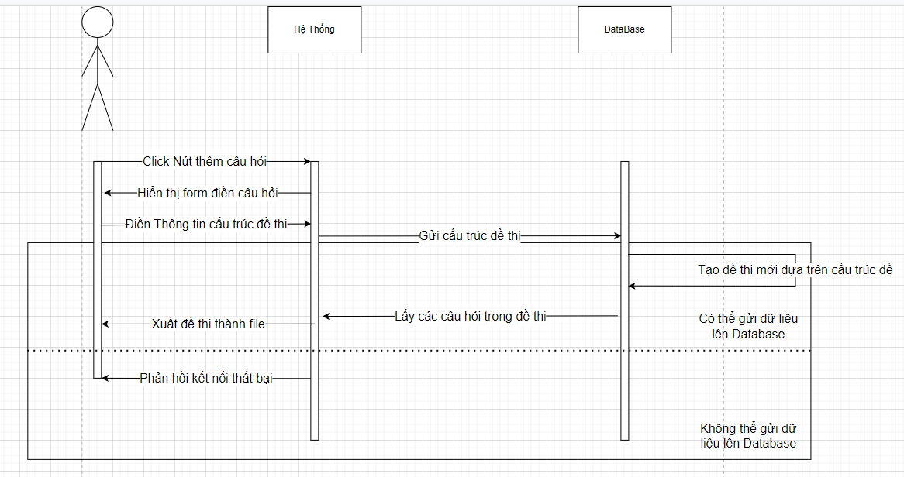
Tự động tạo đề thi

Slide 28
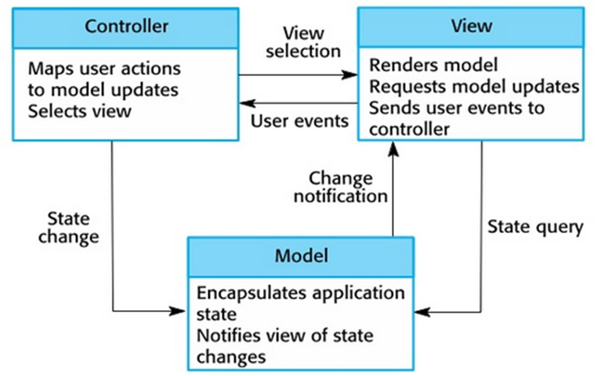
CHƯƠNG 3: THIẾT KẾ PHẦN MỀM
A.THIẾT KẾ KIẾN TRÚC:
MÔ HÌNH SỬ DỤNG:
Web được xây dựng dựa trên mô hình MVC:

Slide 29
Mô hình sử dụng
Model: Là bộ phận có chức năng lưu trữ toàn bộ dữ liệu của ứng dụng và là cầu nối giữa 2 thành phần bên dưới là View và Controller. Một model là dữ liệu được sử dụng bởi chương trình. Đây có thể là cơ sở dữ liệu, hoặc file XML bình thường hay một đối tượng đơn giản. Chẳng hạn như biểu tượng hay là một nhân vật trong game.
View: Đây là phần giao diện (theme) dành cho người sử dụng. View là phương tiện hiển thị các đối tượng trong một ứng dụng. Chẳng hạn như hiển thị một cửa sổ, nút hay văn bản trong một cửa sổ khác. Nó bao gồm bất cứ thứ gì mà người dùng có thể nhìn thấy được.
Controller: Là bộ phận có nhiệm vụ xử lý các yêu cầu người dùng đưa đến thông qua View. Một controller bao gồm cả Model lẫn View. Nó nhận input và thực hiện các update tương ứng.

Slide 30
Hệ quản trị cơ sở dữ liệu MYSQL
MySQL là hệ quản trị cơ sở dữ liệu tự do nguồn mở phổ biến nhất thế giới và được các nhà phát triển rất ưa chuộng trong quá trình phát triển ứng dụng. Vì MySQL là hệ quản trị cơ sở dữ liệu tốc độ cao, ổn định và dễ sử dụng, có tính khả chuyển, hoạt động trên nhiều hệ điều hành cung cấp một hệ thống lớn các hàm tiện ích rất mạnh

Slide 31
Ngôn ngữ lập trình
JAVA
là ngôn ngữ lập trình hướng đối tượng (Object Oriented Programming - OOP) dựa trên các lớp (class). Java là ngôn ngữ lập trình rất phổ biến và đã thống trị lĩnh vực này từ đầu năm 2000 cho đến hiện tại. Java đã được sử dụng trong các lĩnh vực khác nhau. Java đã cải tiến dễ dàng hơn bằng cách loại bỏ tất cả các phức tạp như con trỏ, các toán tử, phương thức nạp chồng. Với rất nhiều ưu điểm, đơn giản nhưng hiệu quả cao, thiết kế hướng đối tượng, đa luồng, mạnh mẽ và linh hoạt

Slide 32
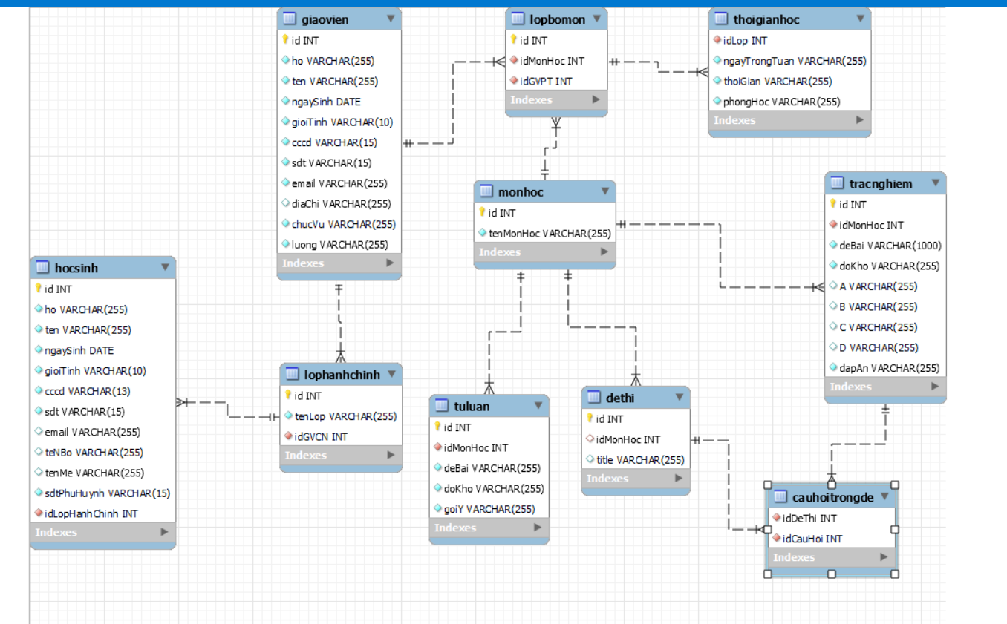
B. THIẾT KẾ DỮ LIỆU
Tổng quát

Slide 33
STT | Tên bảng dữ liệu | Diễn giải
1 | taikhoan | Chứa các thông tin tài khoản
2 | tuluan | Chứa các thông tin về câu hỏi tự luận
3 | tracnghiem | Chứa các thông tin về câu hỏi trắc nghiệm
4 | dethi | Chứa các thông tin về các đề thi
5 | hocsinh | Chứa các thông tin về các học sinh
6 | giaovien | Chứa các thông tin về các giáo viên
7 | monhoc | Chứa các thông tin về các môn học
8 | bomonhoc | Chứa các id môn học, giáo viên
9 | thoigianhoc | Chứa thông tin thời gian môn học
10 | lophanhchinh | Chứa thông tin lớp học, giáo viên dạy

Slide 34
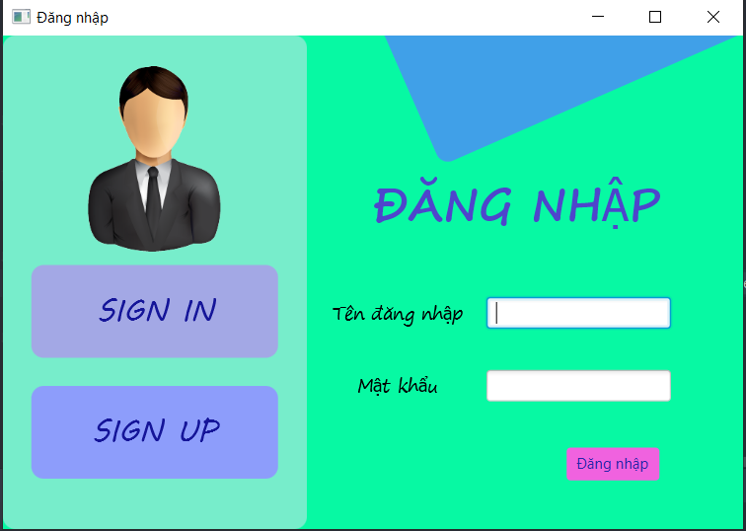
C: THIẾT KẾ GIAO DIỆN NGƯỜI DÙNG
GIAO DIỆN ĐĂNG NHẬP

Slide 35
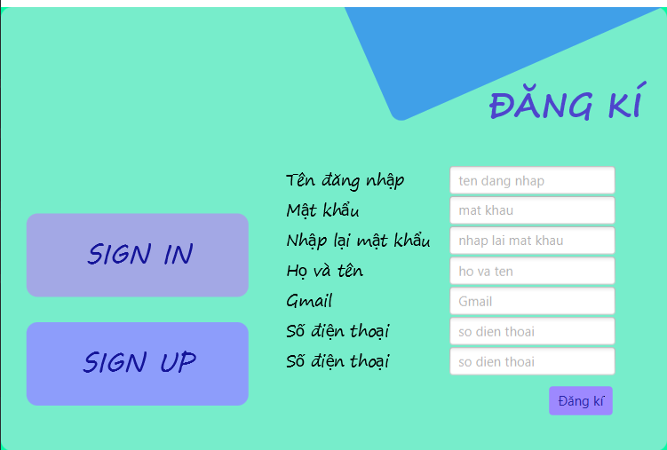
GIAO DIỆN ĐĂNG KÝ

Slide 36
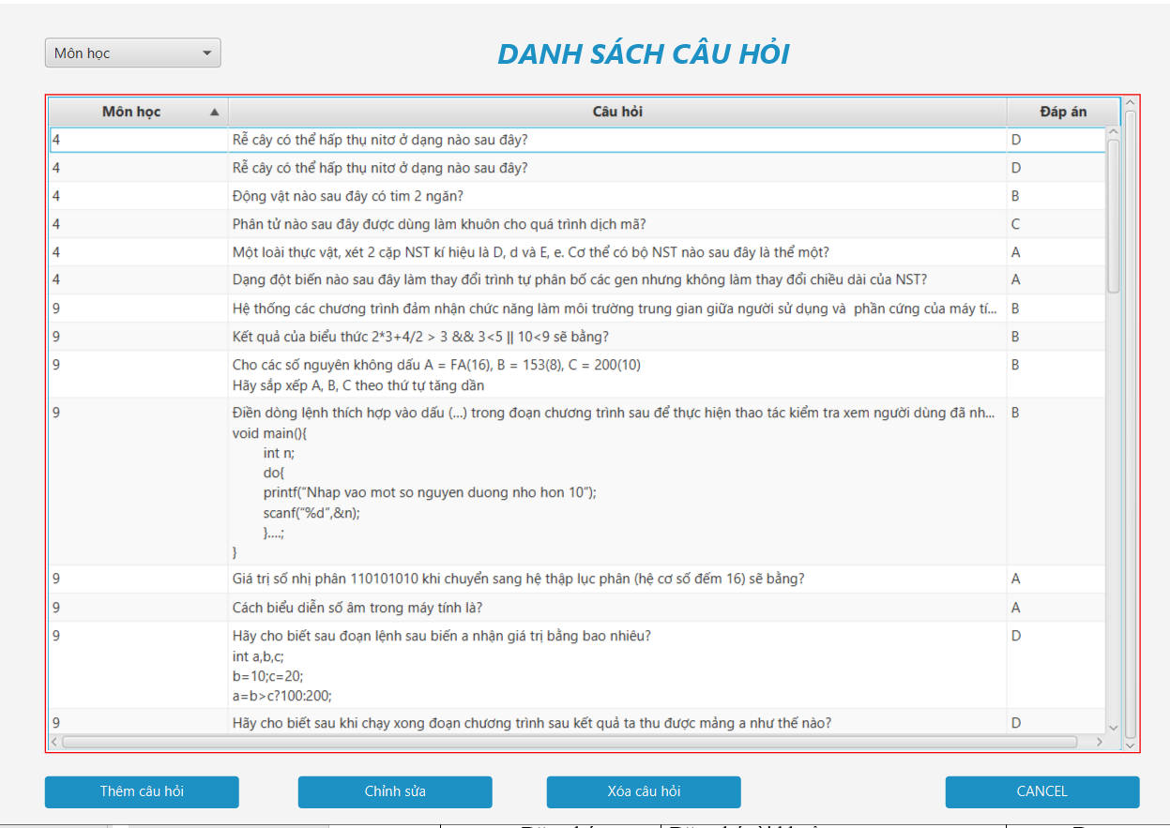
GIAO DIỆN NGÂN HÀNG ĐỀ THI

Slide 37
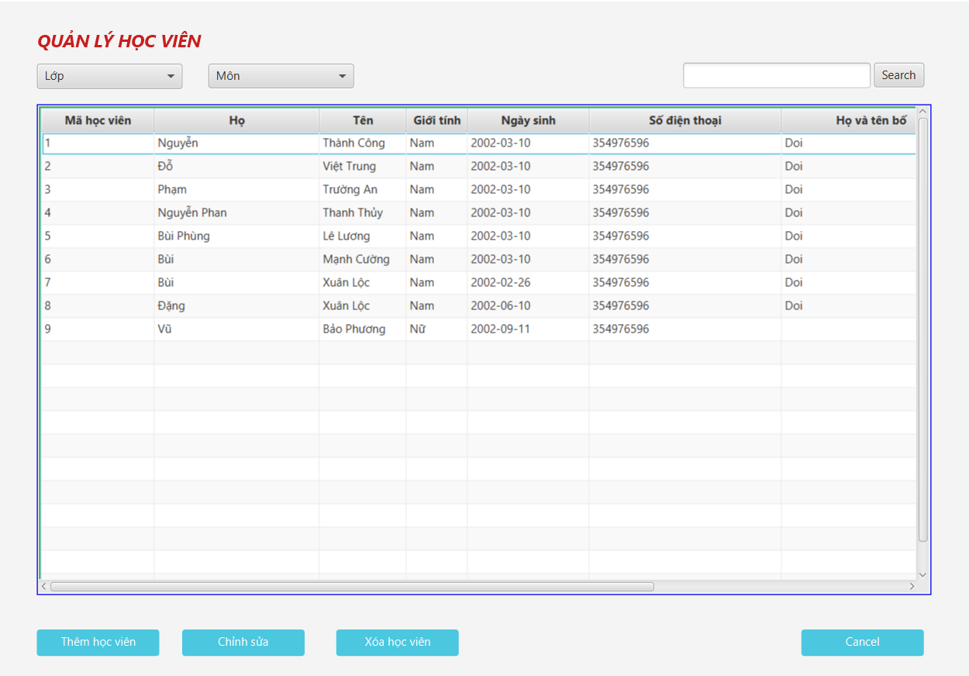
GIAO DIỆN QUẢN LÝ HỌC VIÊN

Slide 38
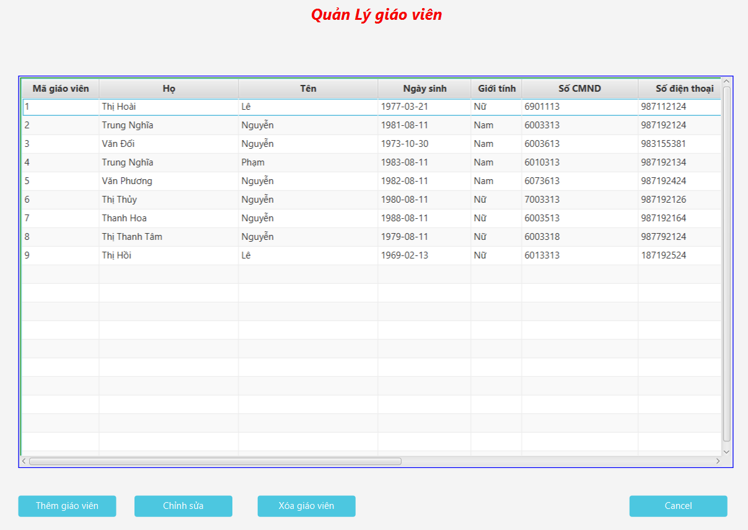
GIAO DIỆN QUẢN LÝ GIÁO VIÊN

Slide 39
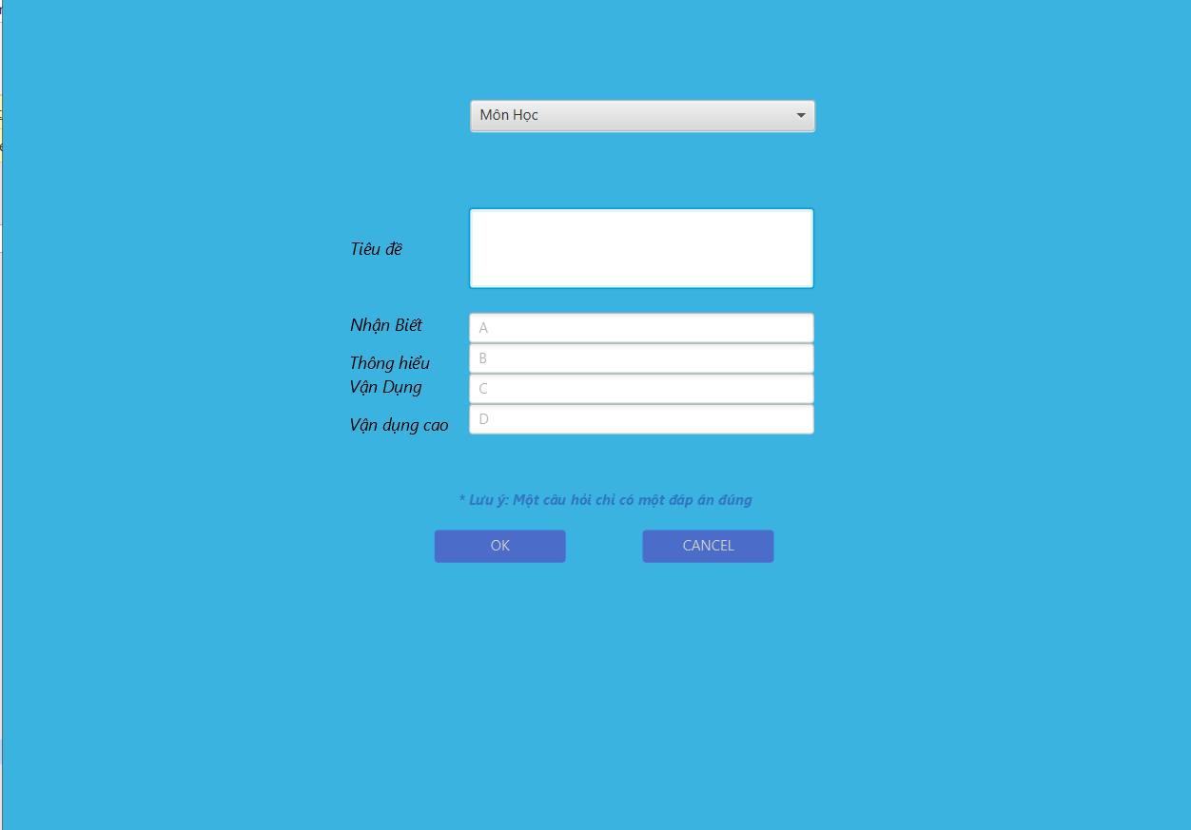
GIAO DIỆN ĐỀ THI

Slide 40
D – KIỂM THỬ
DANH SÁCH KIỂM THỬ
TEST | YÊU CẦU | ĐÁNH GIÁ
Đăng ký | Đăng ký tài khoản | Đạt
 | Đăng ký thành công hiển thì hiển thị thông báo | Đạt
 | Hiển thị thông báo khi nhập không đúng yêu cầu hoặc tài khoản đã tồn tại | Đạt
Đăng nhập | Truy cập vào đăng nhập | Đạt
 | Nhập đúng tên tài khoản và mật khẩu thì truy cập vào trang chính | Đạt
 | Nhập sai mật khẩu thông báo sai mật khẩu và yêu cầu nhập lại mật khẩu | Đạt
Đăng xuất | Truy cập vào đăng xuất | Đạt

Slide 41
DANH SÁCH KIỂM THỬ
In xuất đề thi | In, xuất đề thi | Đạt
 | Hiển thị thông báo mỗi khi In | Chưa Đạt
Quản lý ngân hàng câu hỏi | Thêm, xoá, chỉnh sửa câu hỏi | Đạt
Tạo đề thi theo yêu cầu | Click đặt hàng thông báo “Bạn đã tạo đề thành công” và lưu đề thi | Đạt
 | Thông báo “không phản hồi” nếu đặt hàng thất bại | Đạt
 | Tự động tạo đề thi dựa trên ngân hàng câu hỏi | Đạt
Đảo thứ tự câu hỏi | Đảo thứ tự câu hỏi trong đề và lưu đề thi mới | Chưa Đạt
 | Thông báo “không phản hồi” nếu thất bại | Chưa Đạt

Slide 42
CHƯƠNG 4: TỔNG KẾT
Ưu:
App được xây dựng đã cơ bản đáp ứng được yêu cầu đã đề ra
Mã nguồn được chia thành các file một cách hệ thống, thực hiện chức năng riêng, tạo điều kiện cho việc bảo trì và phát triển hệ thống được dễ dàng hơn
Nhược:
Một số chức năng chưa hoàn thiện theo yêu cầu đã đề ra
Phần đăng nhập, đăng ký hệ thống còn đơn giản, chưa hoàn thiện được yêu cầu khi nhập thông tin
Hướng nâng cấp:
Có thể phát triển thành Phần mềm quản lý Học Sinh, Sinh viên, điểm số, tăng thêm các chức năng chấm bài tự động

